Slide 1
Мастер-класс «Музей под землёй: ознакомление дошкольников с горными породами, украшающими станции петербургского метрополитена»
Подготовила воспитатель
ГБДОУ 31 Василеостровского района
Азизова Светлана Валентиновна

Slide 2
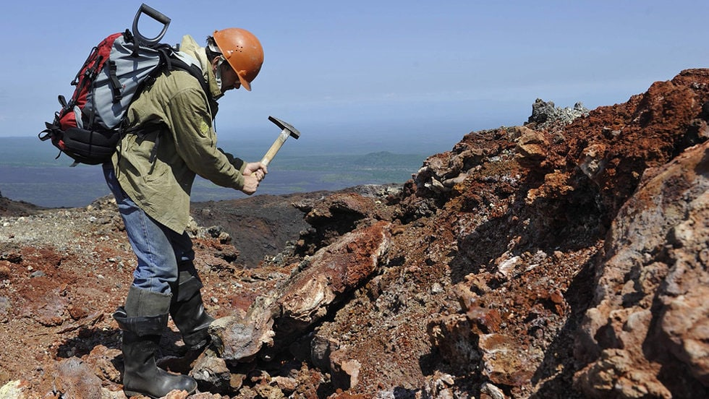
Геология — наука, которая изучает твердую Землю, окаменелости и горные породы, из которых она состоит, а также все процессы, влияющие на ее формирование и изменения с течением времени.
Что изучают геологи?

Slide 3
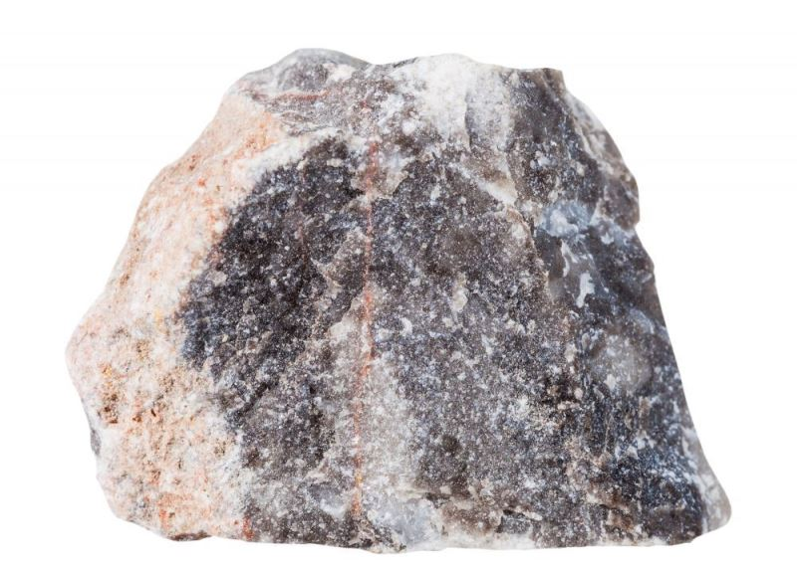
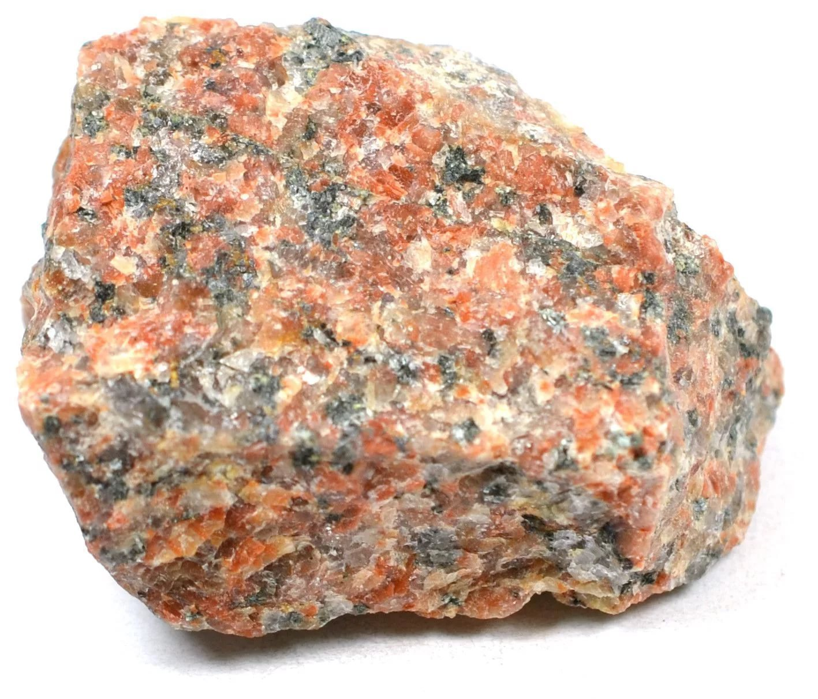
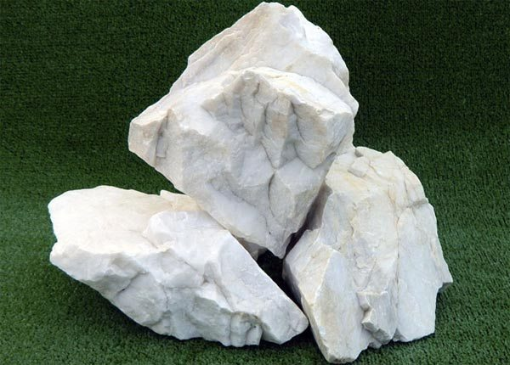
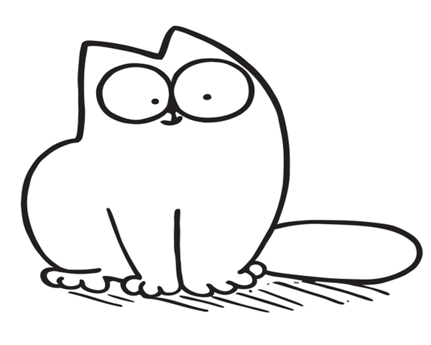
Какими бывают горные породы?
Наверное, многие представляют себе, как выглядят золото, каменная соль. Это минералы – «кирпичики», из которых состоит окружающая нас неживая природа. Как правило, минерал встречается не сам по себе, а как часть какой-нибудь горной породы.
Горная порода гранит состоит из трёх главных минералов – кварца, полевого шпата и слюды.
Цвет гранита зависит в основном от цвета входящих в него полевых шпатов. Если полевых шпатов и других тёмных минералов в горной породе много, а кварца мало или совсем нет, то это уже не гранит, а – диорит или гáббро.

Slide 4
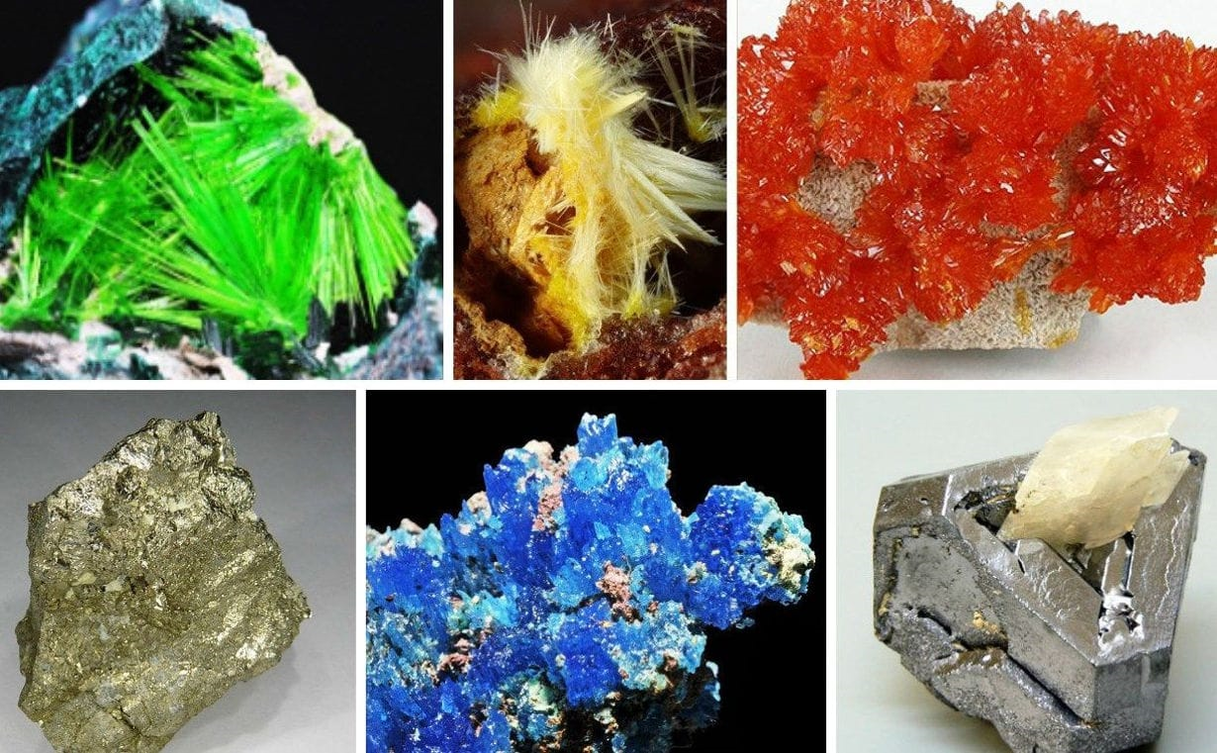
Что такое минералы?
Минерал — это твердое химическое соединение, которое можно встретить в природе. Породы в свою очередь могут состоять из одного или нескольких минералов. Еще стоит учитывать, что живые организмы зачастую сами производят неорганические материалы, которые присутствуют в породах.

Slide 5
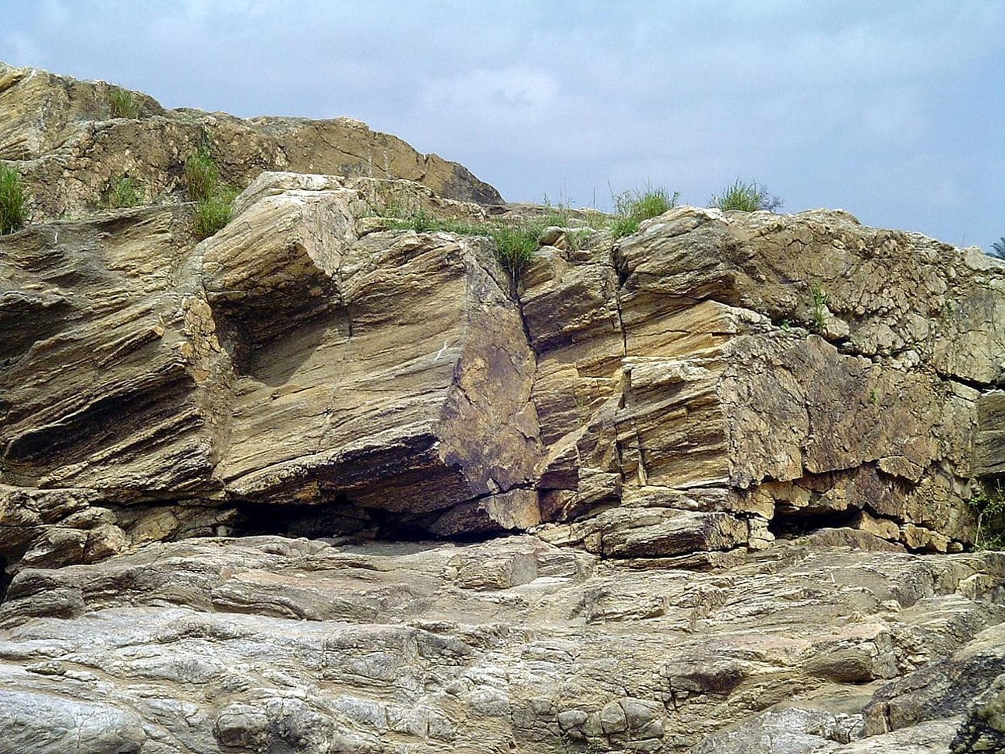
Горные породы
Горная порода — это природная совокупность минералов и минералоподобных веществ. Когда материал затвердевает или кристаллизуется из лавы или магмы — это магматическая порода.
Далее магматическая может стать осадочной, благодаря действию ветра и разрушению. На последней ступени порода под воздействием тепла и давления изменяет свое минеральное содержание и становится метаморфической.

Slide 6
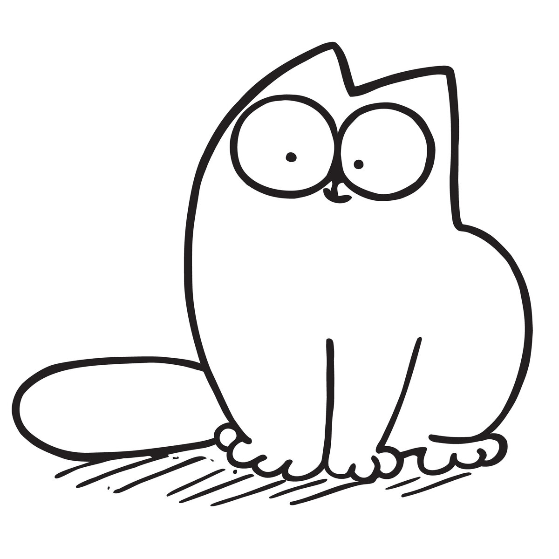
Камень в метро
При проектировании подземки исходили из того, что эти пространства должны быть удобны для перемещения людей и максимально комфортны. Натуральный камень тут незаменим.
Гранитные ступени и полы, скажем, мало стираются, что важно в условиях больших пассажиропотоков, и не боятся влаги: при такой низкой водопоглощаемости материала проводить влажную уборку можно там по нескольку раз в день метрополитена в Санкт-Петербурге использовали 65 видов натурального камня, в том числе лабрадорит, гранит, мрамор, известняк и другие.
Давай спустимся в метро,
например, на станции Приморская и Площадь Восстания

Slide 7
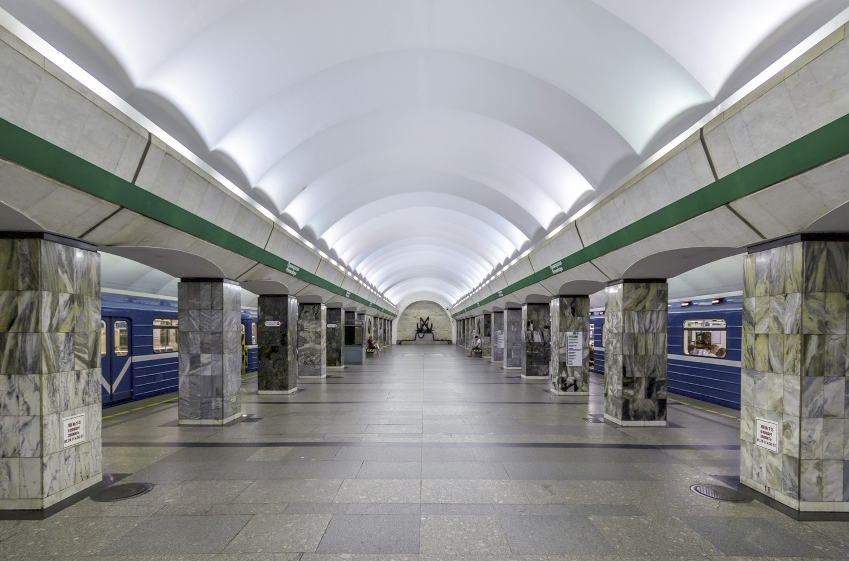
Станция «Приморская»
Архитекторы станции — В. Н. Соколов, Н. И. Стародубов, В. А. Реппо.
Путевые стены и колонны облицованы серым рускеальским мрамором с прожилками разных оттенков и зеленоватым отливом. На стеновых вставках установлены медные медальоны с горельефами известных кораблей русского и советского флота.
В глухом торце центрального зала станции располагается инсталляция из двух настоящих якорей (скульптор — Г. В. Додонова).

Slide 8
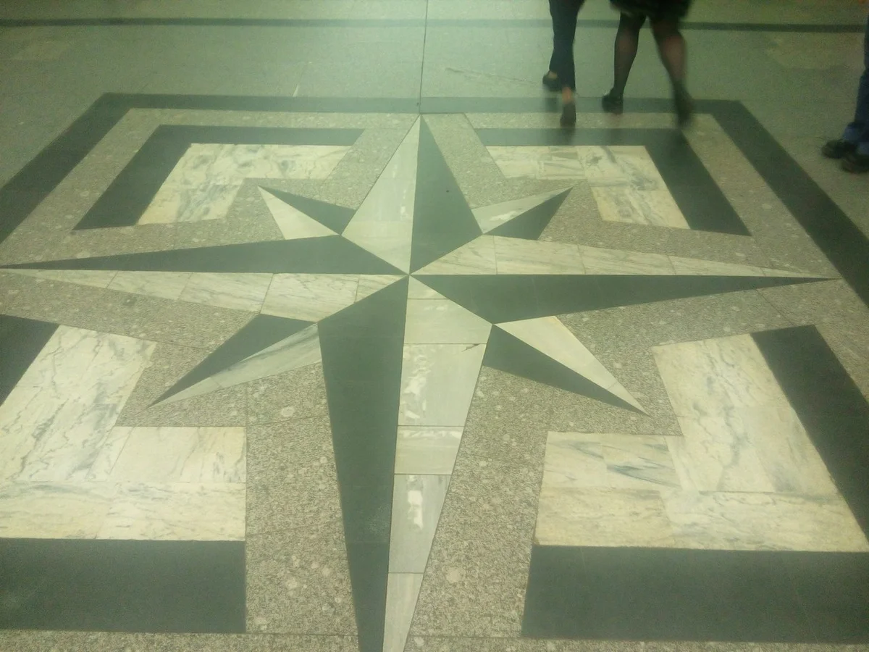
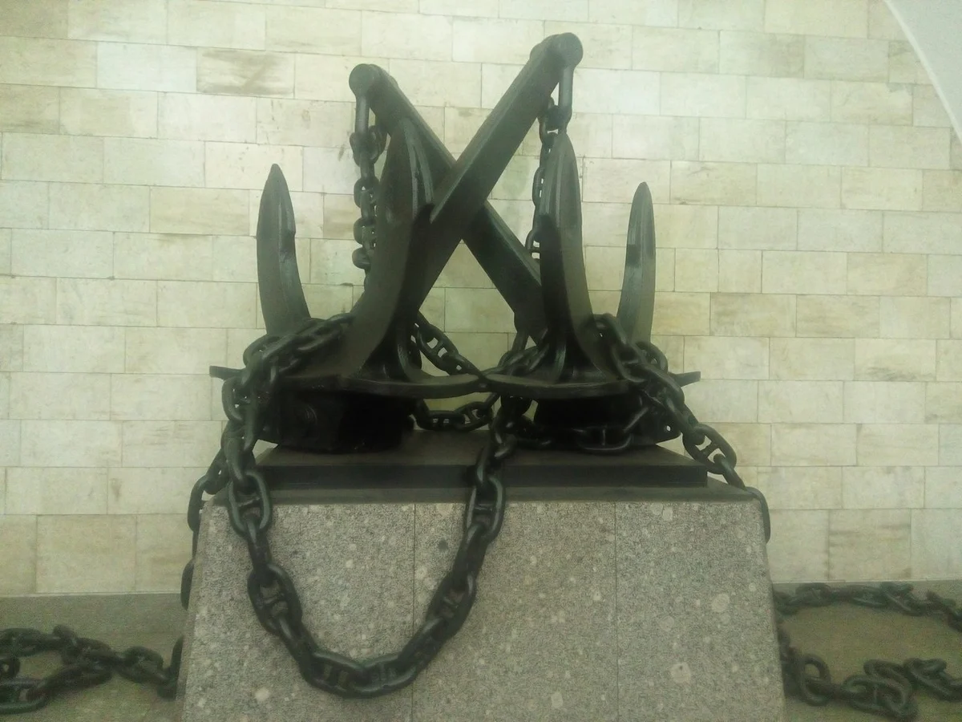
На полу станции выложена светлым и тёмным гранитом роза ветров — это один из типичных элементов оформления пола, который также можно увидеть на станциях
В самом конце станции, у глухой стены, стоят два настоящих (настоящих?) якоря. Они огромные. тяжеленные звенья цепей опутывают их.

Slide 9
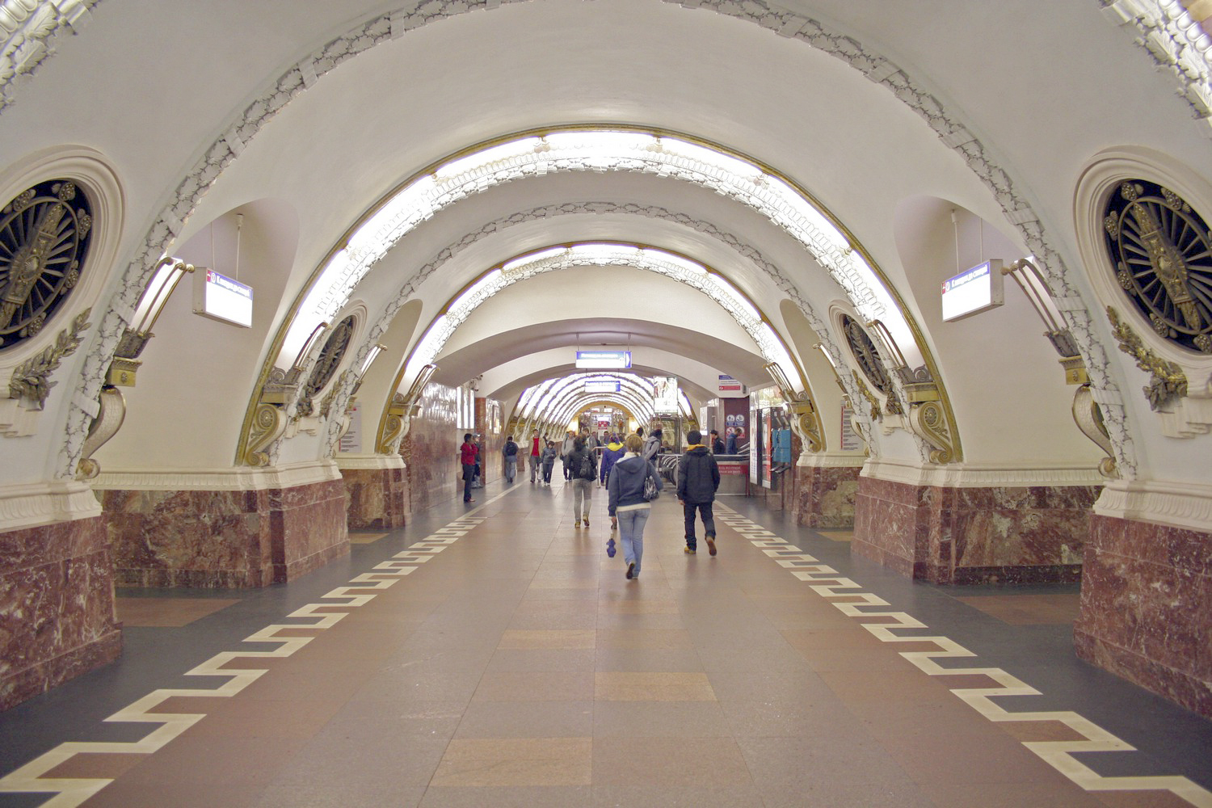
Станция «Площадь Восстания»
Одна из самых востребованных станций метро в Санкт-Петербурге, расположенная прямо рядом с главным вокзалом (Московским), в самом центре города. Так что пассажиропоток на ней просто огромный. Но многие ли обращают внимание на красоту данной станции?

Slide 10
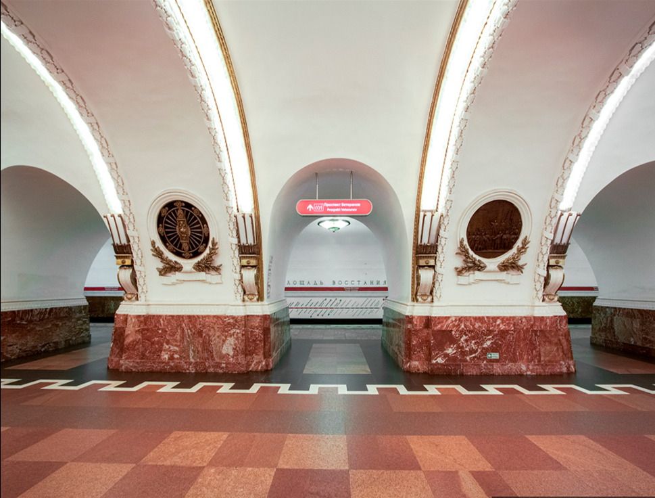
Станция «Площадь Восстания»
Основные цвета: белый свод, красная отделка пилонов, золотые украшения и решетки. Это одна из красивейших станций петербургского метрополитена. На первой серии станций было принято, что и наземный, и подземные залы проектировались одними и теми же архитекторами, поэтому подземная часть станции «Площадь Восстания» также сооружена по проекту архитекторов И.И. Фомина, Б.Н. Журавлева, В.В. Ганкевич, инженера Е.А. Эрганова.
Пол центрального зала выложен из полированных гранитных плит красного цвета со вставками габбро-норита Слипчинского месторождения и белого плавленого камня.

Slide 11
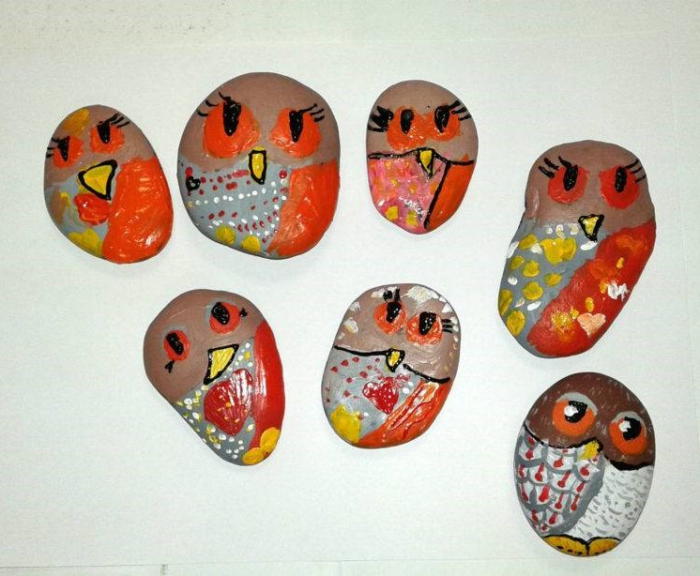
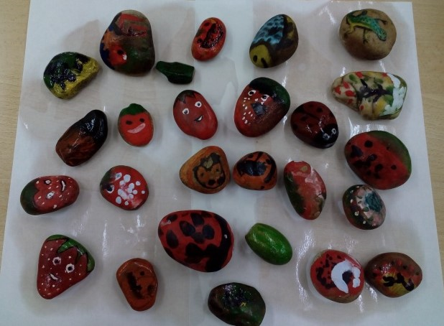
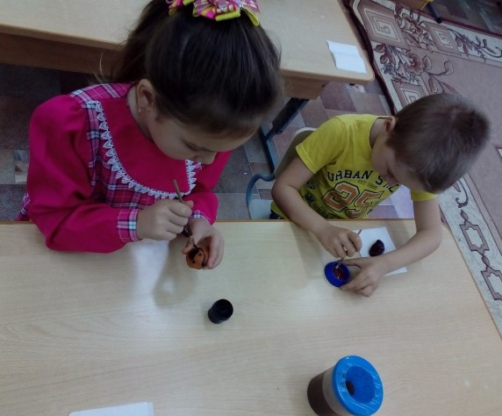
рисования на камнях «Оживляем камешки»
занятия с использованием нетрадиционной техники рисования на камнях
В. Шипуновой «Картинки из лужи»:
Мамонт хоботом из лужи
Голубой воды набрал
И на камушках ненужных
Васильки нарисовал.
На скале - лоскутик неба.
На тропинке - мотылька.
Жаль, что мелковата лужа,
Жаль, что лужа не река.
После занятия. Дети составляют расска­зы о своих «оживших» камешках, проводят мини-выставку скульптур малой формы.

Slide 12
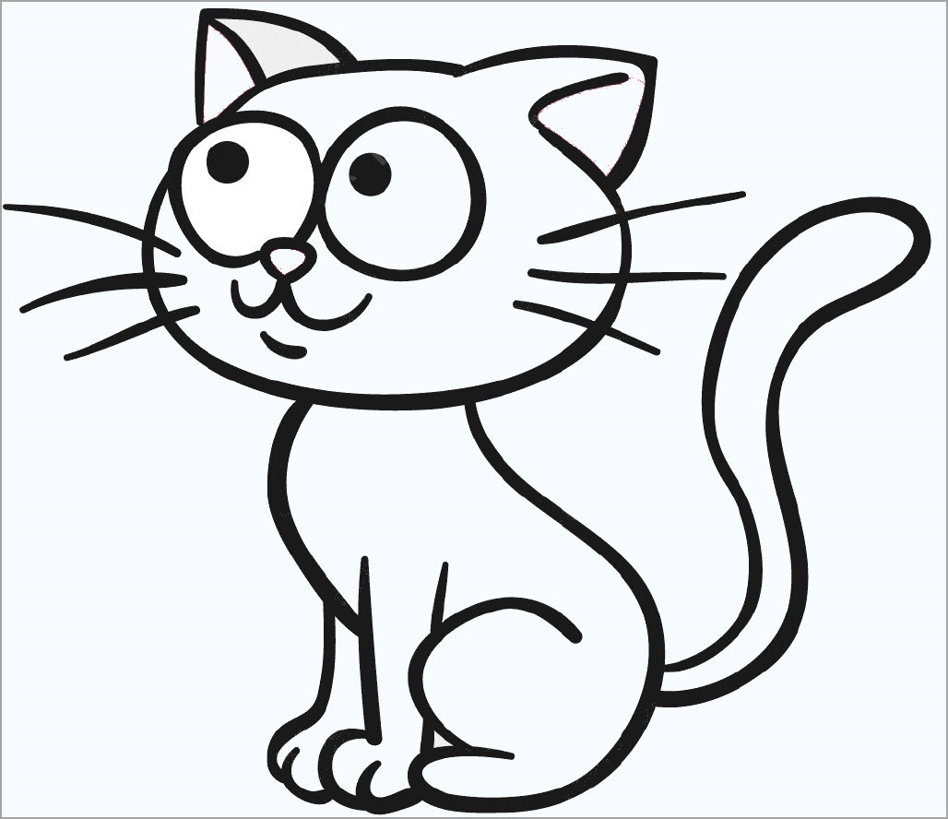
До свидания, ребята,
до новых встреч!

